Slide 1

Thành Viên Của Nhóm :
Phan Minh Danh
Vũ Đăng Khoa
Phạm Quốc Bình
Nguyễn Trọng Hiếu
Nguyễn Văn Chiến
Hồ Nguyễn Bảo Duy
Nguyễn Anh Tuấn

Slide 2

Bài Thuyết Trình
Những Vấn Đề Về
Dân Tộc Và Tôn Giáo

Slide 3

Dân Tộc Và Tôn Giáo
Dân Tộc Là Gì ?
xu hướng phát triển
quan điểm cơ bản của chủ nghĩa Mac
Cương Lĩnh
Tôn Giáo Là Gì ?
giải quyết vấn đề tôn giáo
giải quyết vấn đề tôn giáo
quan điểm cơ bản của chủ nghĩa Mac

Slide 4
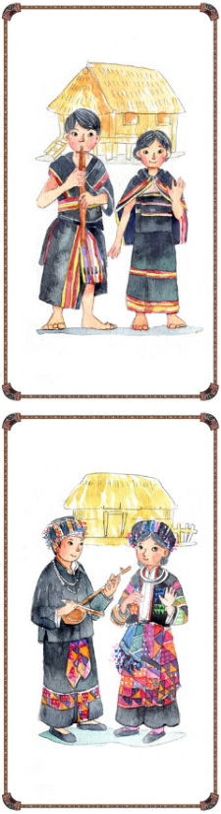
Khai Niệm Dân Tộc
- Dân tộc là một hình thức tổ chức cộng đồng người có tính chất ổn định được hình thành trong lịch sử, là sản phẩm của quá trình phát triển lâu dài của lịch sử xã hội. Trước khi dân tộc xuất hiện, loài người đã trải qua những hình thức cộng đồng từ thấp đến cao: thị tộc, bộ lạc, bộ tộc.
- Khái niệm dân tộc được hiểu theo nhiều nghĩa khác nhau, trong đó có hai nghĩa được dùng phổ biến nhất :
- Thứ nhất, dân tộc là cộng đồng người có mối liên hệ chặt chẽ và bền vững,có sinh hoạt kinh tế chung, có ngôn ngữ riêng và những nét văn hoá đặc thù;xuất hiện sau bộ lạc, bộ tộc; kế thừa, phát triển cao hơn những nhân tố tộc ngườiở bộ lạc, bộ tộc và thể hiện thành ý thức tự giác tộc người của dân cư cộng đồng đó.
- Thứ hai, dân tộc là một cộng đồng người ổn định hợp thành nhân dân một nước, có lãnh thổ, quốc gia, nền kinh tế thống nhất, sử dụng ngôn ngữ chung và có ý thức về sự thống nhất quốc gia của mình, gắn bó với nhau bởi lợi ích chính kinh tế, truyền thống văn hoá và truyền thống đấu tranh chung trong suốt quá trình lịch sử lâu dài dựng nước và giữ nước.
Trở Về

Slide 5
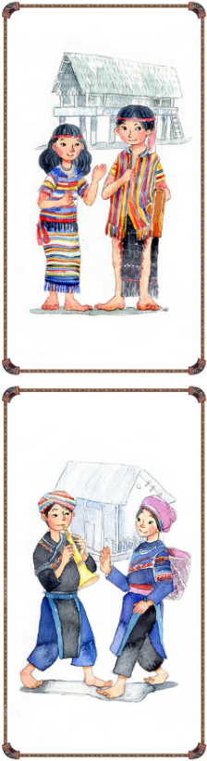
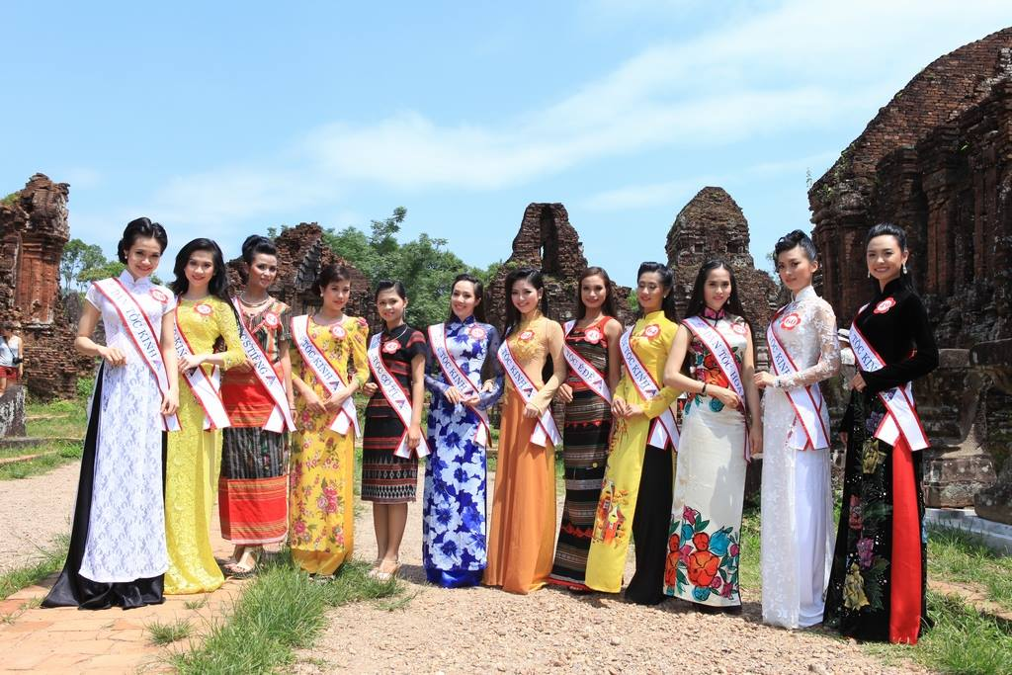
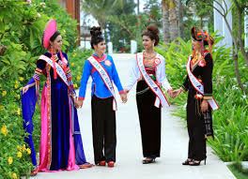
1/ Hai xu hướng phát triển của dân tộc và vấn đề dân tộc trong xây dựngchủ nghĩa xã hội.
Xu hướng thứ nhất: Khi mà các tộc người, cộng đồng dân cư có sự trưởng thành về ý thức dân tộc, ý thức về quyền sống của mình, thì các cộng đồng dân cư đó muốn tách ra thành lập các dân tộc độc lập. Trên thực tế, xu hướng này đã biểu hiện thành phong trào đấu tranh chống áp bức dân tộc, thành lập các quốc gia dân tộc độc lập.
Xu hướng thứ hai: Sự liên hiệp lại của các dân tộc trong một quốc gia, các dân tộc của nhiều quốc gia nhằm mở rộng, tăng cường quan hệ kinh tế, phá bỏ ngăn cách về kinh tế giữa các dân tộc.
Trở Về
Còn Tiếp

Slide 6

Hai xu thế này vận động trong một thể thống nhất, mỗi nước vừa có nhu cầu độc lập, tự chủ… nhưng đồng thời vừa phải mở rộng quan hệ với bên ngoài,hòa nhập với cộng đồng quốc tế và ngày càng xích lại gần nhau trên các lĩnh vực. Đây là hai xu hướng khách quan của phong trào dân tộc và ngày nay, nó đang có những biểu hiện rất phong phú và đa dạng. Xét trong phạm vi các quốc gia xã hội chủ nghĩa có nhiều dân tộc: Xuhướng thứ nhất biểu hiện trong sự nỗ lực của từng dân tộc để đi đến sự tự chủ và phồn vinh của bản thân dân tộc mình. Xu hướng thứ hai, tạo nên sự thúc đẩy mạnh mẽ để các dân tộc trong cộng đồng quốc gia xích lại gần nhau hơn, hòa hợp với nhau ở mức độ cao hơn trong mọi lĩnh vực của đời sống xã hội.Trong điều kiện của chủ nghĩa xã hội, hai xu hướng phát huy tác động cùng chiều, bổ sung, hỗ trợ cho nhau và diễn ra trong từng dân tộc, trong cả cộng đồng quốc gia trên cơ sở hợp tác bình đẳng giữa các dân tộc, tôn trọng và hữu nghị.
Trở Về

Slide 7
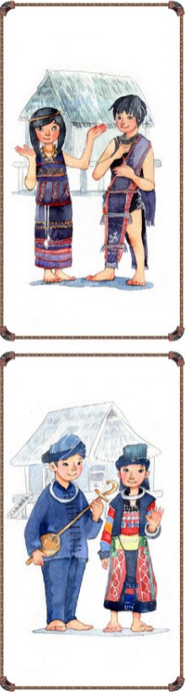
2/những quan điểm cơ bàn của chủ nghĩa Mác - Lenin trong việc giải quyết vấn để vế dân tộc
Vấn đề dân tộc là một bộ phận của cách mạng vô sản do đó giải quyếtvấn đề dân tộc phải gắn với cách mạng vô sản, đứng vững trên lập trường của giai cấp công nhân, trên cơ sở vì lợi ích cơ bản và lâu dài của dân tộc. Kế thừa tư tưởng của C.Mác và Ph.Ăngghen về dân tộc, từ thực tiễn đấu tranh của phong trào cách mạng thế giới và cách mạng Nga; phân tích sâu sắc hai xu hướng khách quan của phong trào dân tộc gắn liền với quá trình phát triển của chủ nghĩa tư bản, nhất là khi đã bước vào giai đoạn đế quốc chủ nghĩa,V.I.Lênin đã khái quát lại thành “Cương lĩnh dân tộc” của Đảng Cộng sản.
Trở Về

Slide 8
Nội dung của Cương lĩnh gồm:
Trở Về
Thứ nhất, các dân tộc hoàn toàn bình đẳng. Đây là quyền thiêng liêng của mọi dân tộc, là mục tiêu phấn đấu của các dân tộc trong sự nghiệp giải phóng giai cấp, giải phóng dân tộc. Quyền bình đẳng dân tộc là bảo đảm cho mọi dân tộc dù đông người hay ít người, dù có trình độ phát triển cao hay thấp đều có nghĩa vụ và quyền lợi ngang nhau, không một dân tộc nào được giữ đặc quyền, đặc lợi trong quan hệ xã hội cũng như trong quan hệ quốc tế. Để thực hiện tốt quyền bình đẳng dân tộc đòi hỏi chúng ta phải chống lại chủ nghĩa phân biệt chủng tộc, chủ nghĩa dân tộc lớn, chủ nghĩa dân tộc hẹp hòi, cực đoan và chủ nghĩa phát xít mới.
Thứ hai, các dân tộc được quyền tự quyết. Đây là quyền cơ bản thiêng liêng của mọi dân tộc. Quyền tự quyết dân tộc trước hết là quyền tự quyết về chính trị, tự do lựa chọn chế độ chính trị và con đường phát triển cho dân tộc mình, thực hiện quyền làm chủ vận mệnh dân tộc mình mà không một dân tộc nào được quyền dùng áp lực can thiệp vào công việc nội bộ của dân tộc khác. Quyền tự quyết dân tộc bao gồm: quyền tự do phân lập và quyền các dân tộc tự nguyện liên hiệp lại thành một liên bang các dân tộc trên cơ sở bình đẳng, giúp nhau cùng tiến bộ. Do đó, khi xem xét giải quyết quyền tự quyết của dân tộc cần đứng vững trên lập trường của giai cấp công nhân.
Lênin, nó phản ánh bản chất quốc tế của phong trào công nhân, phản ánh sự thống nhất giữa sự nghiệp giải phóng dân tộc và giải phóng giai cấp. Những người cộng sản lấy đoàn kết công nhân tất cả các dân tộc làm mục tiêu phấn đấu cho sự nghiệp giải phóng giai cấp, giải phóng dân tộc và giải phóng nhân loại. Cương lĩnh dân tộc của chủ nghĩa Mác-Lênin là một bộ phận trong cương lĩnh cách mạng của giai cấp công nhân và nhân dân lao động trong sự nghiệp đấu tranh giải phóng dân tộc, giải phóng giai cấp; là cơ sở lý luận của đường lối, chính sách dân tộc của các Đảng Cộng sản và Nhà nước xã hội chủ nghĩa.

Slide 9
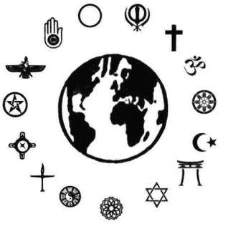
Khái Niệm Tôn Giáo
Tôn giáo trong hình thức đã phát triển là một hiện tượng xã hội bao gồm: Lễ nghi tôn giáo, tổ chức tôn giáo và ý thức tôn giáo. Chủ nghĩa xã hội khoa học nghiên cứu vấn đề tín ngưỡng tôn giáo chủ yếu dưới góc độ chính trị - xã hội, trên cơ sở phương pháp luận triết học Mác-Lênin. Nếu như triết học Mác-Lênin nghiên cứu vấn đề tín ngưỡng, tôn giáo với tư cách là một loại hình ý thức xã hội nói chung thì chủ nghĩa xã hội khoa học nghiên cứu vấn đề tín ngưỡng, tôn giáo như một nhu cầu tinh thần của một bộ phận nhân dân trong xã hội, có quan hệ đến nhiều lĩnh vực khác, trước hết là lĩnh vực chính trị, tư tưởng và đời sống văn hóa tinh thần.
Trở Về

Slide 10

1/Tôn giáo và nguyên tắc cơ bản của chủ nghĩa Mác-Lênin trong việc giải quyết vấn đề tôn giáo
Cũng như các hình thái ý thức xã hội khác, tôn giáo cũng mang bản chất riêng của mình:
- Mặt tiêu cực: tôn giáo là một hiện tượng xã hội phản ánh sự bất lực, bế tắc của con người trước tự nhiên và xã hội. Tôn giáo phản ánh một cách hoang đường, hư ảo hiện thực khách quan vào trong đầu óc con người, giải thích thế giới bằng niềm tin mà không dựa trên cơ sở khoa học và thực tiễn nên nó không đưa lại cho con người những nhận thức đúng đắn về hiện thực khách quan. Sự phản ánh bế tắc, hư ảo của tôn giáo phần nào hạn chế khả năng lao động sáng tạo của con người.
- Mặt tích cực: Tôn giáo thể hiện nguyện vọng và con đường thực hiện giải phóng quần chúng, trước hết là đời sống tinh thần. Trong tôn giáo chứa đựng những giá trị nhân văn, nhân đạo, hướng thiện, nhờ đó đáp ứng một phần nào đó nhu cầu văn hóa tinh thần, đời sống tâm linh của một bộ phận nhân dân, là nơi lưu giữ những giá trị văn hóa của dân tộc
Trở Về

Slide 11

2/Vấn đề tôn giáo trong tiến trình xây dựng chủ nghĩa xã hội
Có thể nói, tôn giáo còn tồn tại lâu dài, cả trong xã hội xã hội chủ nghĩa. Nếu như tôn giáo không mất đi bằng con đường “tự tiêu vong” thì cũng không thể xóa bỏ tôn giáo bằng các sắc lệnh hay bằng biện pháp bạo lực. Các tôn giáo vẫn tồn tại lâu dài trong các nước xã hội chủ nghĩa là do các nguyên nhân chủ yếu sau đây.
Nguyên nhân nhận thức: Trong quá trình xây dựng chủ nghĩa xã hội và trong chế độ xã hội chủ nghĩa, trình độ dân trí của nhân dân chưa thật cao; nhiều hiện tượng tự nhiên và xã hội đến nay khoa học chưa giải thích được. Những sức mạnh tự phát của thiên nhiên, xã hội đôi khi rất nghiêm trọng còn tác động và chi phối đến đời sống con người. Do vậy, tâm lý sợ hãi, trông chờ, nhờ cậy và tin tưởng vào Thần, Thánh, Phật... chưa thể gạt bỏ khỏi ý thức con người trong xã hội, trong đó có nhân dân các nước xã hội chủ nghĩa. Tôn giáo trở thành tinh thần của thế giới không có tinh thần.
Trở Về
Còn Tiếp

Slide 12

3/ Các quan điểm cơ bản của chủ nghĩa Mac -Lenin trong việc giải quyết vấn đè về tôn giáo
Cùng với vấn đề dân tộc thì tín ngưỡng, tôn giáo là một vấn đề tế nhị, nhạy cảm và đang có những diễn biến phức tạp. Việc giải quyết những vấn đề nảy sinh từ tôn giáo cần phải hết sức thận trọng, vừa đòi hỏi phải giữ vững nguyên tắc, đồng thời phải mềm dẻo, linh hoạt đúng như tinh thần của chủ nghĩa Mác- Lênin, Tư tưởng Hồ Chí Minh và quan điểm của Đảng ta là: tôn trọng quyền tự do tín ngưỡng và không tín ngưỡng của nhân dân.
Trở Về

Slide 13
Giải quyết vấn đề tôn giáo trong quá trình xây dựng chủ nghĩa xã hội cần dựa trên những quan điểm sau:
Trở Về
Một là, khắc phục dần những ảnh hưởng tiêu cực của tôn giáo phải gắn liền với quá trình cải tạo xã hội cũ, xây dựng xã hội mới là yêu cầu khách quan của sự nghiệp xây dựng chủ nghĩa xã hội. Để khắc phục mặt tiêu cực của tôn giáo, trước hết phải không ngừng phát triển khoa học - công nghệ. Trang bị thế giới quan của chủ nghĩa vô thần khoa học cho nhân dân, nâng cao đời sống vật chất và văn hóa tinh thần cho nhân dân. Phải khắc phục những tiêu cực của tôn giáo bởi vì chủ nghĩa Mác- Lênin và hệ tư tưởng tôn giáo có sự khác nhau cơ bản về thế giới quan, nhân sinh quan và con đường mưu cầu hạnh phúc cho nhân dân. Hai là, tôn trọng và bảo đảm quyền tự do tín ngưỡng và không tín ngưỡng của nhân dân. Mọi công dân theo tôn giáo hay không theo tôn giáo đều bình đẳng trước pháp luật, nghiêm cấm mọi hành vi xâm phạm quyền tự do tín ngưỡng của nhân dân. Ba là, thực hiện đoàn kết giữa những người theo tôn giáo và không theo tôn giáo, đoàn kết các tôn giáo hợp pháp chân chính (tôn giáo hợp pháp và chân chính là những tôn giáo có tổ chức giáo hội được Đảng và nhà nước ta thừa nhận, và nằm trong khối đại đoàn kết dân tộc), đoàn kết dân tộc, xây dựng và bảo vệ Tổ quốc. Nghiêm cấm mọi hành vi chia rẽ vì lý do tín ngưỡng tôn giáo. Bốn là, phân biệt rõ hai mặt chính trị và tư tưởng trong việc giải quyết vấn đề tôn giáo. Mặt tư tưởng thể hiện sự tín ngưỡng tôn giáo, khắc phục mặt này là nhiệm vụ thường xuyên, lâu dài, gắn liền với quá trình xây dựng chủ nghĩa xã hội, nâng cao đời sống vật chất và tinh thần của đồng bào có tín ngưỡng. Mặt chính trị thể hiện ở chỗ cần phải kiên quyết đấu tranh với những phần tử phản động, đội lốt tôn giáo, lợi dụng tôn giáo để chống lại sự nghiệp xây dựng chủ nghĩa xã hội. Năm là, phải có quan diểm lịch sử cụ thể trong việc giải quyết vấn đề tôn giáo. Ở những thời kỳ lịch sử khác nhau, vai trò, tác động của từng tôn giáo đối với đời sống xã hội cũng không giống nhau. Quan điểm của các giáo hội, giáo sĩ, giáo dân về các lĩnh vực của đời sống xã hội thường không đồng nhất với nhau. Vì vậy, cần phải có quan điểm lịch sử cụ thể khi xem xét, đánh giá và ứng xử đối với những vấn đề có liên quan đến tôn giáo.

